Slide 1
Progetto scg
Studenti:
- David Guzman Piedrahita 1068605
- Alin Ianitchii 1064985
- Gabriele Marchesi 1068521
- Marco Vinciguerra 1064889

Slide 2
Obiettivo del progetto
Presi dei dataset relativi alla produzione dell’azienda 4Mengines è stato realizzato un sito WEB per il calcolo degli scostamenti tra budget e consuntivo.
Messi a conoscenza della sequenza delle fasi di produzione interna sono state necessarie delle assunzioni per la gestione e la successiva manipolazione dei dati.
In un secondo momento sono stati interpretati i risultati ottenuti.

Slide 3




Tecnlogie utilizzate
Dart
Jupyter notebook
Flutter
Flask

Slide 4
Interpretazione dei dataset
Consumi → consumo di materia prima per un determinato articolo
Nr.documento → si riconduce all’ordine di produzione.
Impiego orario risorse → contiene articoli (colonna nr articolo) non unique
A ogni fase di produzione corrisponde un record al interno del dataset;
Il controllo qualità ha sempre tempo di risorsa nullo;
Diverse fasi di lavorazione possono avere quantità di output nulla.
Costo orario risorse → contiene il codice della risorsa e il costo orario della risorsa
Vendite → la colonna Nr.Origine corrisponde all’id del cliente
Tassi di cambio → contiene i tassi di cambio sia a BUDGET che a CONSUNTIVO per le vendite
Clienti → c’è il codice cliente e la valuta che utilizzano per pagare il prodotto
Notes:
In Impiego orario risorse per ogni articolo ci sono più righe in quanto per la produzione di un articolo sono necessarie più fasi di produzione
ODP: ordine di produzione
Abbiamo fuso insieme impiego orario risorse e costo orario risorse riuscendo a calcolarci il costo totale per ogni fase
Un’altro risultato intermedio è stato creato metendo insieme clienti, tassu di cambio e vendite, ottenendo una struttura dati delle vendite con l’importo totale in EUR

Slide 5
Assunzioni fatte 1
- Per determinare la quantità di output risultante dalle lavorazioni di un particolare prodotto con un particolare ordine di produzione, dato che questo può variare a seconda delle fasi intermedie, utilizziamo la quantità di output massima tra tutte le fasi della lavorazione in questione.
- Nella tabella impiego risorse in presenza della quantità di output uguale a 0 significa che potrebbe essere un processo iniziato precedentemente e terminato in un momento successivo.
Quando avviene questa condizione ed esiste un’altra fase con lo stessa area di produzione, stessa fase e lo stesso numero di articolo si prende come quantità di output il valore massimo. Invece come costo orario si utilizza la media dei costi orari della stessa fase per lo stesso articolo in quanto la stessa fase può avere costi differenti. Come tempo risorsa si calcola la somma dei tempi risorsa.
Notes:
1 – Scegliamo il massimo valore output perché abbiamo osservato che tendenzialmente il valore di output del prodotto dalle fasi finali, spesso dal CONTROLLO QUALITA’ corrisponde al valore massimo di produzione. Un’idea che ci è venuta in mente per scegliere il valore di output era stata quella di prendere il valore dell’ultima fase di produzione al interno del ciclo di produzione, ma abbiamo osservato che da articolo a articolo cambia molto il pattern e quindi non siamo riusciti a fare una tale implementazione.
E non abbiamo scelto come valore di output quello delle fasi Controllo Qualità e nenache quello del Montaggio in quanto questi fasi si riscontrano nella minoranza dei articoli circa nel 25% dei casi.
Altrimenti se non esistono queste condizioni non viene preso in considerazione il prodotto perché potrebbe esserci stato una difettosità del prodotto. In effetti dato che il calcolo del costo della fase di lavorazione tiene conto della quantità di output, questo costo sarà nullo.
Il costo sarà nullo per come l’abbiamo impostato noi

Slide 6
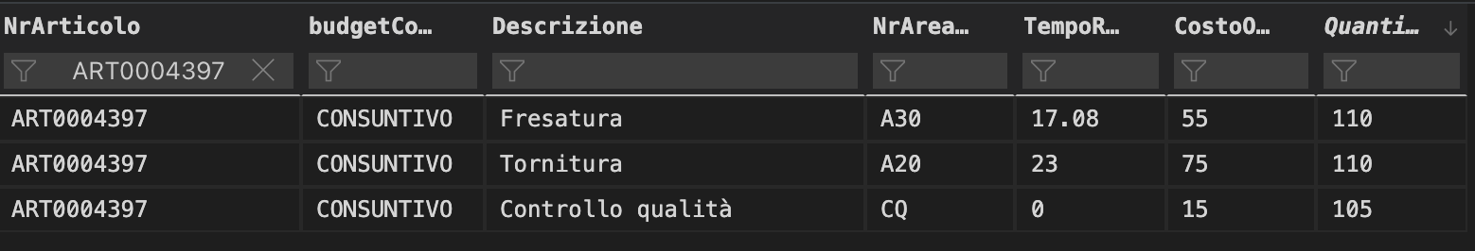
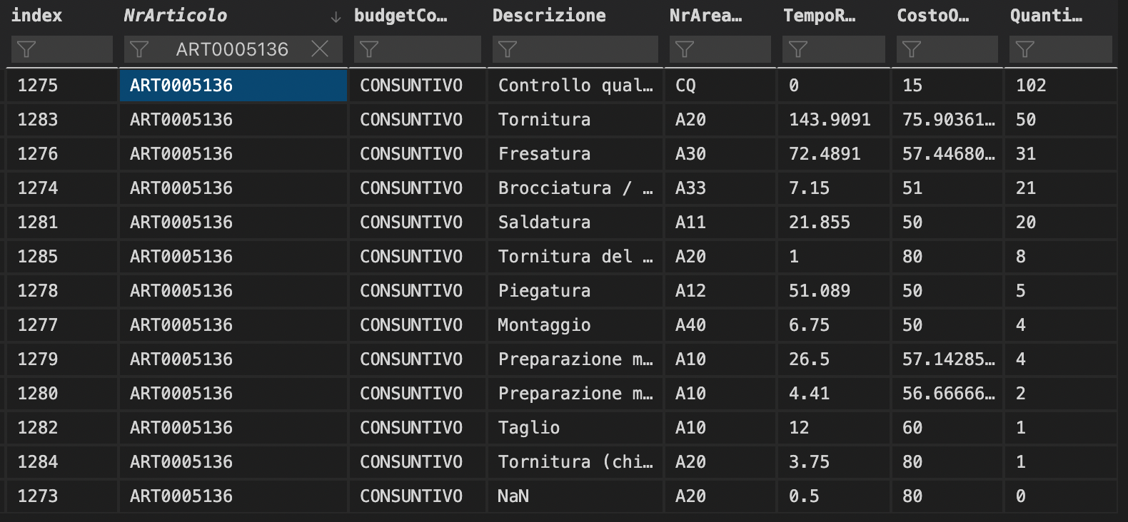
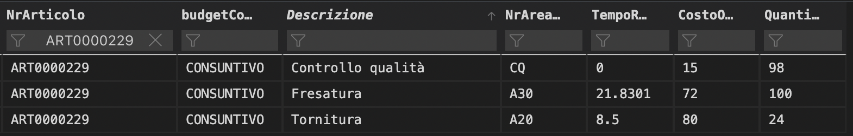
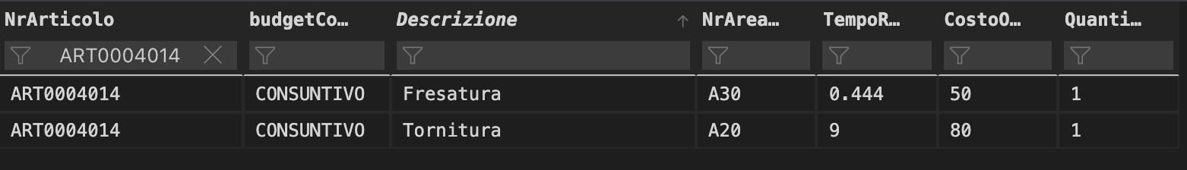
Esempi per il criterio di scelta di quantità output per ogni articolo
Notes:
Come possiamo osservare, spesso il valore massimo si avvicina a quello del output di ControlloQualità
Ma comunque non abbiamo scelto quello di controllo qualità abbiamo trovato una buona parte degli articoli che non hanno questa fase di produzione
Qui abbiamo l’esempio di quantità zero ma anche di costo di fasi differenti

Slide 7
Assunzioni fatte 2
-Per il controllo qualità il tempo è quasi sempre nullo: visto che non possiamo calcolare quale sia stato il vero tempo impiegato e visto che che è sempre registrato come un valore nullo, si assume che il tempo per il controllo sia molto breve e quindi non viene considerato come un costo.
-Per ogni tempo risorsa negativo nella tabella impiego orario risorse esiste un tempo positivo uguale in modulo che, al sommare i tempi delle stesse attività, si annullano a vicenda, si suppone che ci sia uno storno/rettifica.
Notes:
2 – Quindi le quantità delle rittifiche in output non vengono considerate. Quasi sempre in corrispondenza di un tempo negativo troviamo la stessa fase per lo stesso articolo con un tempo positivo che sommato a quello negativo diventa aprossimativamente nullo.

Slide 8
Esistenza dei prodotti intermedi
Si è notato che nei consumi ci sono prodotti intermedi il cui numero di articolo corrisponde al numero di materia prima di un altro oggetto in output. Per il calcolo degli scostamenti sono stati proposti due metodi risolutivi:
1) La prima alternativa consiste nel considerarli comunque come costi (rischiando di contare due o più volte gli stessi costi).
2) Togliere i prodotti intermedi dal calcolo dei costi del consumo delle materie prime.
Con questi metodi si può considerare la differenza tra gli scostamenti dei 2 modelli.
Si è notato inoltre che i prodotti intermedi richiesti dal cliente finale sono venduti in quantità molto limitate e quindi impattano poco sui calcoli dei totali.
Anche nel secondo metodo vengono tolti dal dataset delle vendite.
Notes:
1 – Di questa cosa ci siamo accorti confrontando gli articoli per cui sono state impiegate delle risorse e gli articoli venduti, la differenza era di circa 90 articoli, 80 dei quali erano dei prodoti intermedi.
2 – Il dubbio ci è venuto perché nel impiego risorse abbiamo la colonna del IMPORTO TOTALE e quindi potrebbe essere che il costo del articolo usato come materia prima sia incluso in tale IMPORTO.
3 – Gli articolo intermedi non vengono venduti

Slide 9
Surplus e carenza sul volume di vendita
Nel dataset delle vendite esistono delle situazioni in cui vengono venduti più articoli di quelli prodotti per un codice specifico oppure, viceversa, vengono prodotti più articoli di quelli venduti.
L’assunzione fatta in questo caso è quella della presenza di un magazzino in cui si possa depositare il prodotto finito oppure prelevare l’oggetto quando c’è una produzione inferiore alla vendita.
Di conseguenza nel calcolo degli scostamenti, per evitare il problema dell’aggiornamento del costo (uso del costo di produzione dell’anno corrente per prodotti a magazzino), di un prodotto si tengono il volume di vendita e il volume di produzione separati.
In più, esiste una serie di articoli prodotti ma non venduti. In caso venisse usato il volume di vendita per calcolare i costi, non sarebbe possibile calcolare degli scostamenti sufficientemente accurati per questi articoli.
Notes:
>> non sarebbe possibile calcolare scostamenti per quei articoli che ho venduto da magazzino e quindi non ho prodotto E…..E articoli che ho prodotto quindi per i quali ho sostenuto i costi ma non gli ho venduto, in quanto pensiamo che siano rimasti a magazzino
>> abbiamo pensato anche di prendere di usare un volume unico sia per produzione che per le vendite ma avremmo ridotto l’informazione disponibile
E PIU’ UN DISCORSO DI VOLUME CHE DI ARTICOLI DIVERSI
Non sarebbe possibile calcolare dei scostamenti accurati in quanto dovrei calcolare il prezzo unitario del articolo e l’impiego unitario del articolo. Se ho prodotto 5 ma venduto 10 effettuando i calcoli con un unico volume otterremmo un risultato sbagliato.

Slide 10
Strategia per la gestione dei dati
Essendo un esempio con dati reali, le diverse transazioni a budget e a consutivo hanno diversi attributi che danno una granularità molto fine dei diversi costi rendicontati.
In modo di non perdere le opportunità offerte da questo livello di dettaglio, e di facilitare la creazione di nuove feature che estendano il codice che è stato scritto, sono state implementante strategie che consentono di fare la minore quantità possibile di raggruppamenti di dati che ne riducano la risoluzione.
Questo ragionamento si esplicita nelle formule utilizzate per calcolare i diversi valori sui quali si calcolano gli scostamenti.
Notes:
Aggreghiamo I dati soltanto quando dobbiamo eseguire I calcoli
Per esempio, anzichè calcolare subito un totale del costo delle fasi di produzione, teniamo questi dati disagregati fino alla fine, e solo nel passaggio finale effettuiamo il calcolo

Slide 11
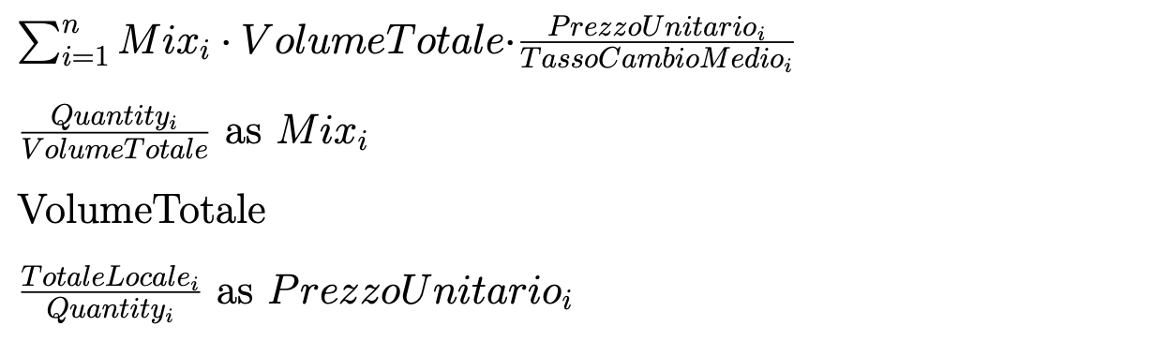
FORMULA per il calcolo deI RICAVI
Notes:
1 – VolumeTotale è il volume totale di vendite
2 – TotaleLocale è l’importo totale in valuta locale del cliente…. Che viene diviso per la quantità venduta del articolo per ottenere il prezzo unitario in valuta locale.
3 – Quantity è la quantità di vendità del prodotto i-esimo

Slide 12
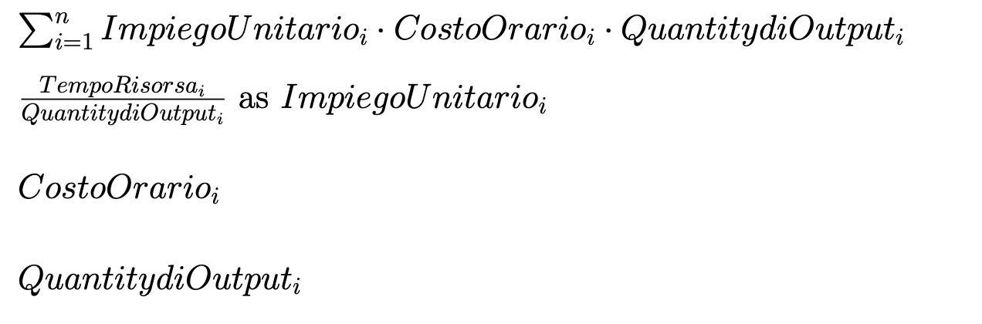
Calcolo costo delle lavorazioni
Notes:
1 – CostoOrario i è quello della risorsa i-esima → ogni formula fa il calcolo riga per riga
2 – E’ vero che QuantitydiOutput si semplifica ma abbiamo voluto esplicitare la presenza di questo fattore ne calcolo effettuato
3 – Calcolo il costo di una singola fase e poi con la sommatoria viene sommato il contirbuto di ciascuna, ottenendo il costo totale per LAVORO DIRETTO

Slide 13
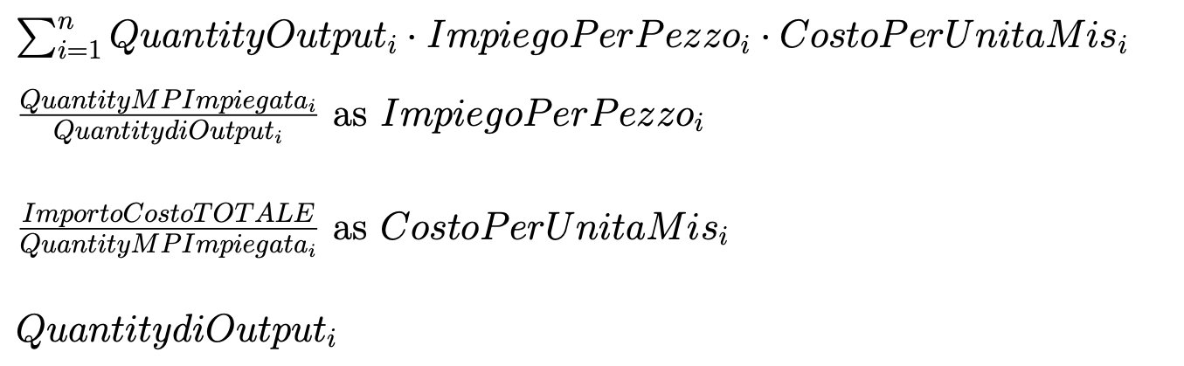
Costo materie prime
Notes:
QuantityMPImpiegata per il prodotto i-esimo
Importo costo totale del articolo i-esimo prodotto
Quantitydioutput del articolo i-esimo che abbiamo ricavato da impiego risorse

Slide 14
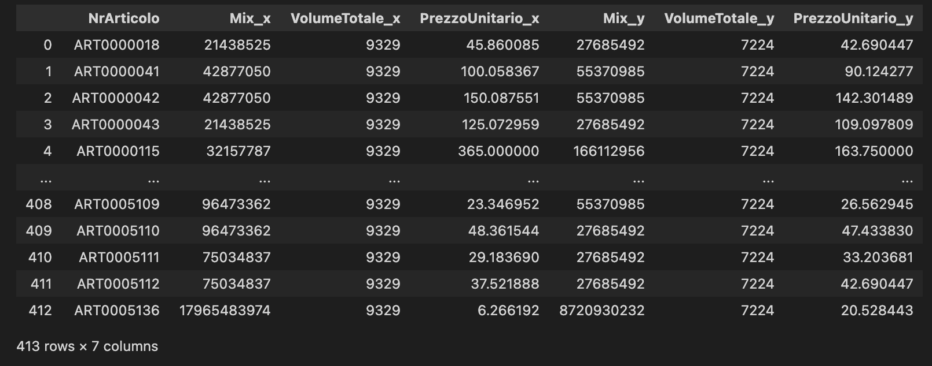
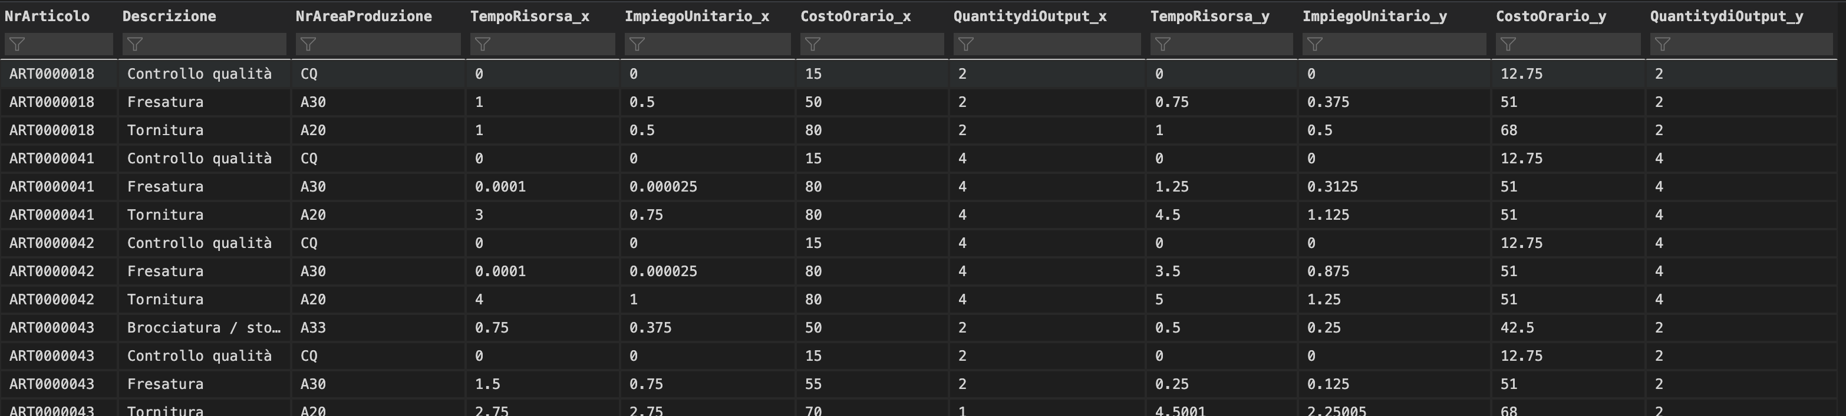
Esempio dell’implementazione
Notes:
1 – Nella prima schermata vediamo tutte le informazioni delle vendite, x a CONSUNTIVO e y a BUDGET
2 – Stessa cosa ma per MP
3 - … per impiego risorse
Con questo esempio vediamo come conserviamo la granularità dei dati. Le formule presentate prima vengono applicate si questi dato ottenendo i totali.
I mix hanno valori grandi perché gli abbiamo moltiplicati per 10^11 e divisi un un secondo momento, atrimenti avremo riscotrato dei errori nei calcoli

Slide 15
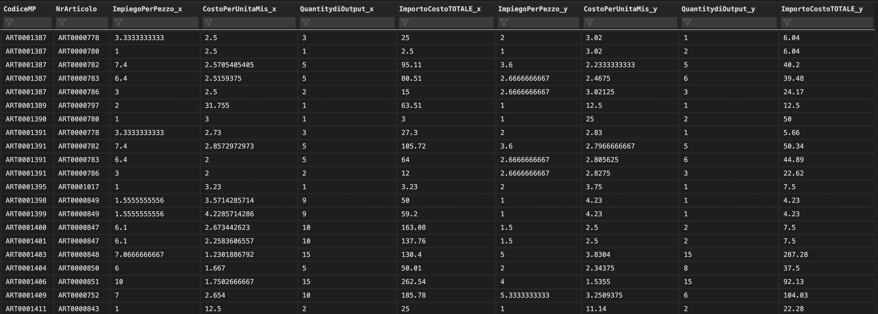
Esempio dell’implementazione
Notes:
1 – Nella prima schermata vediamo tutte le informazioni delle vendite, x a CONSUNTIVO e y a BUDGET
2 – Stessa cosa ma per MP
3 - … per impiego risorse
Con questo esempio vediamo come conserviamo la granularità dei dati. Le formule presentate prima vengono applicate si questi dato ottenendo i totali.

Slide 16
Confronto dei risultati ottenuti
Con l’importo delle MP dei articoli intermedi considerati
Senza i costi dei articoli intermedi
Notes:
ScostamentoVolume:
RICAVI: Consuntivo-Budget con volume di Vendita a Consuntivo e a Budget
MP: … con volume di produzione
LAV: … con volume di produzione
ScostamentoiMIX:

Slide 17
Considerazioni sugli scostamenti 1.1
-Scostamento di volume:
Per il margine, lo scostamento è complessivamente positivo ed è dell’ordine dei 60mila euro.
In particolare, lo scostamento per i ricavi, che tiene conto del volume di vendite, e di circa 115mila euro: un notevole aumento del volume di vendite, rispetto a quello preventivato, genera dei ricavi più alti.
Un altro fattore che contribuisce all’aumento del margine è lo scostamento negativo per il costo delle materie prime (di circa -2mila o -3mila a seconda del modello utilizzato), che si traduce in una riduzione del costo totale di produzione.
D’altro canto, lo scostamento per le lavorazioni è positivo dell’ordine dei 60mila euro, di conseguenza, il nuovo volume produttivo causa un aumento dei costi di lavorazione, che potrebbero essere stati necessari per far fronte all’aumento dei volumi di vendita.
Notes:
SCOSTAMENTO → CONSUNTIVO – BUDGET
Nota: dovuto all’aumento dei volumi di produzione, sarebbe ragionevole aspettarsi uno scostamento positivo dei costi delle materie prime (un aumento del loro costo). Lo scostamento risulta comunque negativo perché, dovuto alla strategia impiegata per il calcolo degli scostamenti, combinazioni MateriaPrima-Articolo che non esistono sia a budget che a consuntivo causano una distorsione degli scostamenti di volume e impiego (per i quali è necessario usare insieme grandezze a consuntivo e a budget), in quanto in alcuni casi potrebbe non essere possibile trovare la grandezza necessaria a budget o a consuntivo. Certe strategie per mitigare questo problema sottintendevano l’uso di assunzioni che riteniamo essere troppo forti.
Il non aumento del costo delle materie prime è dovuto alla strategia adottata per il calcolo dei scostamenti intermedi, facciamo la deifferenza tra compo materiaprima.articoloConsuntivo – materiaprima.articoloBudget. Abbiamo notato che a volte tra budget e consuntivo cambiano le materie prime impiegate e quindi in tale casi la differenza non è possibile calcolarla.
Però I scostamenti finali sono stati fatti sui totali, quindi sommando I contributi di ogni riga.

Slide 18
Considerazioni sugli scostamenti 2
-Scostamento di impiego/MIX:
Lo scostamento di impiego/MIX risulta essere negativo di circa 110 mila euro.
Esso ha questo valore per via dell’aumento dei costi delle materie prime e delle lavorazioni che aumentano da mix standard a mix effettivo.
Per quanto riguarda le materie prime, questo aumento dei costi potrebbe essere attribuibile a un aumento degli impeghi-per-pezzo delle materie prime, il quale potrebbe suggerire una sottostima dell’inefficienza del consumo di materie prime. Questo calo dell’efficienza potrebbe essere causato da diversi fattoti: errore umano, precisione del macchinario o qualità delle materie prime.
Per le lavorazioni l’aumento dei costi potrebbe essere causato da un aumento complessivo dell’impiego di ore unitario, ovvero la quantità di ore necessarie per completare una particolare fase di lavorazione di una sola unità. Come nel caso delle materie prime, questo aumento potrebbe essere un indizio di possibili sottostime dell’efficienza delle diverse fasi di lavorazione, in questo caso in termini del consumo di ore di lavoro.
Anche i ricavi aumentano in questo passaggio: la ridistribuzione dei prodotti venduti a consuntivo risulta essere più vantaggiosa rispetto a quanto era stato preventivato, ma non bastano a compensare il notevole aumento dei costi.

Slide 19
Considerazioni sugli scostamenti 3
-Scostamento di prezzo:
È complessivamente negativo anche questo tipo di scostamento:
I ricavi aumentano possibilmente grazie a un aumento dei prezzi di vendita dei singoli articoli, che comportano uno scostamento positivo di circa 56000 euro.
D’altro canto, i costi aumentano molto di più rispetto all’aumento dei ricavi, dovuto a un aumento dei costi di acquisto delle materie prime e dei costi orari delle lavorazioni. È possibile che questo aumento dei costi sia stato uno dei motivi per i quali l’azienda a scelto di aumentare i prezzi di vendita.
-Scostamento di valuta:
Questo scostamento è nullo per i costi, in quanto questi vengono sempre pagati in euro.
Per i ricavi, il passaggio a consuntivo rappresenta invece uno scostamento negativo di -60mila euro. Infatti, tutti e tre tassi di cambio sono diventati meno vantaggiosi dal punto di vista dell’azienda (meno euro per la stessa quantità di valuta straniera) e non possono che comportare una riduzione dei ricavi preventivati.
Nota: dato che lo scostamento di valuta è stato fatto per ultimo, tutti gli altri scostamenti (tranne quello totale) usano il tasso di cambio a budget, e quindi, volutamente, non riflettono la riduzione di ricavi e margine causata dal peggioramento del tasso.
- Scostamento totale:
I costi sono aumentati da budget a consuntivo, per tutti i motivi elencati prima i costi aumentano (maggiore volume produttivo, maggiore costo orario di lavorazione, costo di materie prime, maggiore impiego-per-pezzo delle materie prime e maggiore impiego di ore).
Anche i ricavi sono aumentati complessivamente (scostamento totale di circa 112mila euro) ma non bastano a coprire i nuovi costi.

Slide 20
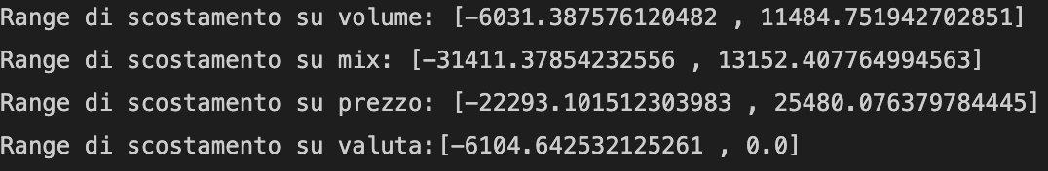
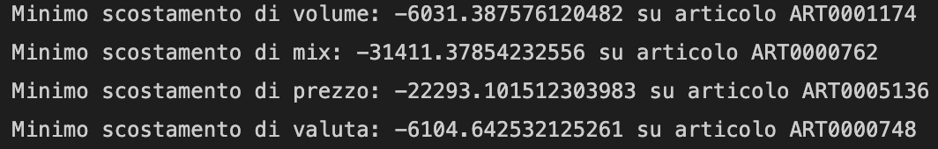
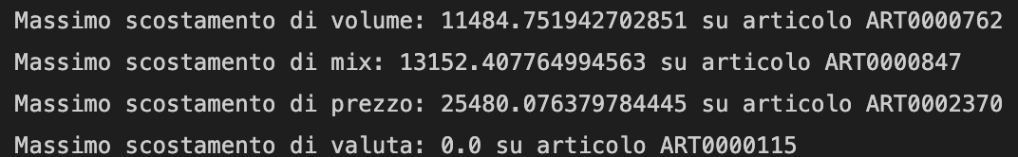
Range degli scostamenti sul MARGINE
E’ stato fatto uno script in python che calcola per ogni articolo tutti gli scostamenti possibili e costruisce per ogni tipologia di scostamento il range di scostamento. I risultati sono i seguenti:
Notes:
SCOSTAMENTO SUL MARGINE

